Slide 1
POLIHOLOZIDELE MIXTE

Slide 2
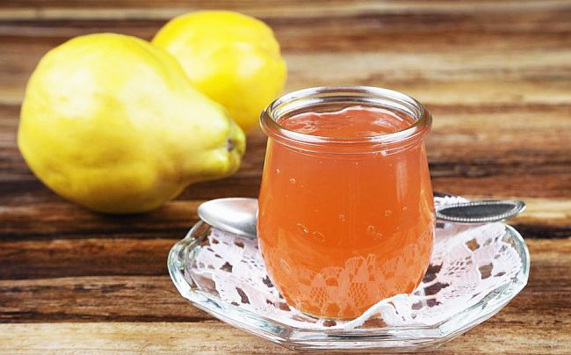
PECTINE

Slide 3
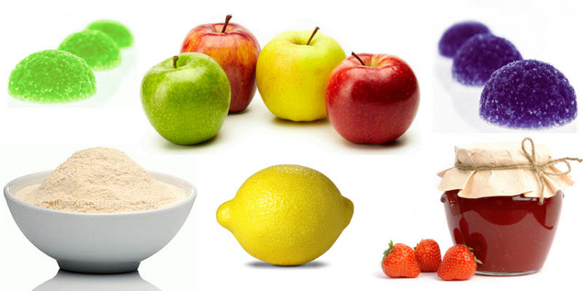
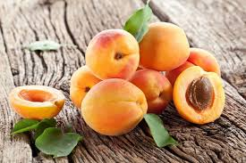
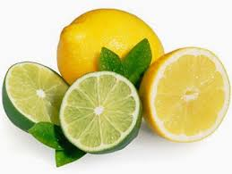
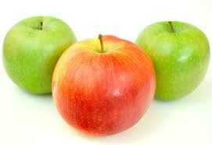
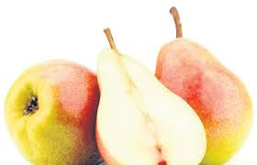
PECTINE
Acțiune. Indicații
hipocolesterolemiant
hipoglicemiant
bacteriostatic
hemostatic
hipercolesterolemie/
adjuvant în diabet zaharat
ulcer, gastroenterită,
diaree nespecifică
6 g pectină/zi/4 săpt. 7% LDL
15g pectină/zi/4 săpt. 10% LDL
0.654 g pectină

Slide 4
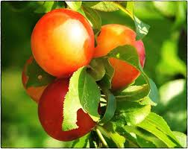
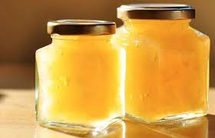
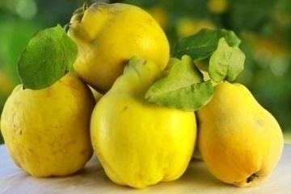
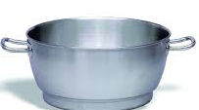
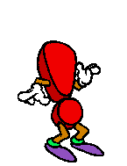
Procedeu tradiţional de obţinere a pectinei
500 g de fructe
căldură
50g de pectină
Prelucrare chimică
Pectina industriala

Slide 5
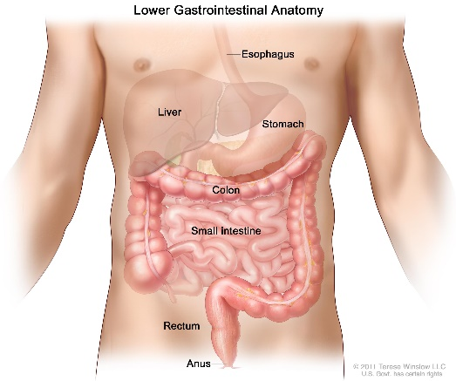
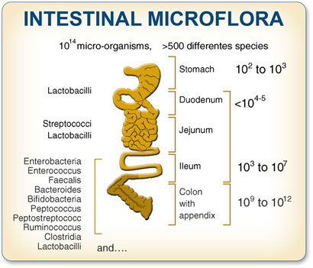

MECANISM DE ACȚIUNE
hidroliză enzimatică sub acțiunea florei bacterine
acizi pectici
Efect antimicrobian
colon
Efect protector
pH nefavorabil dezvoltării florei microbiene patogene
film protector
Procese fermentative
diarei nespecifice la sugari

Slide 6
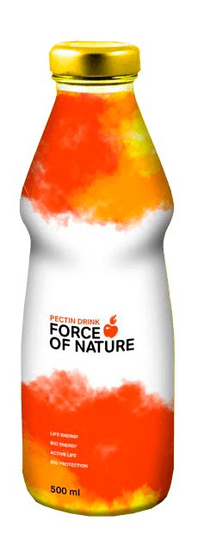
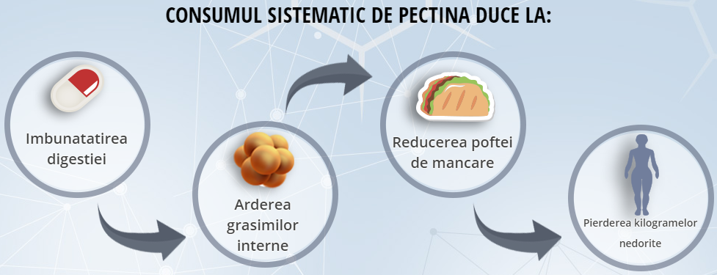
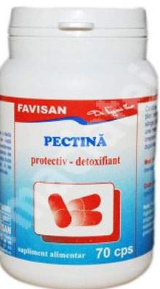
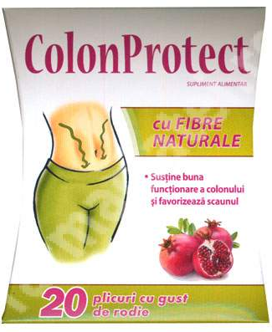
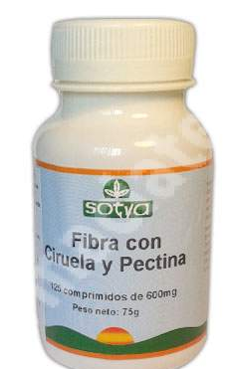
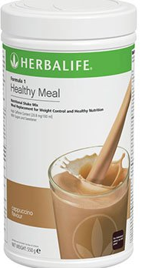

Slide 7
ROL DE ADITIV
SINTEZĂ
E 440i
E440ii
E440iii
E440 iv
E440 b
Pectine
Pectat de sodiu
Pectat de potasiu
Pectat de amoniu
Pectină amidică

Slide 8
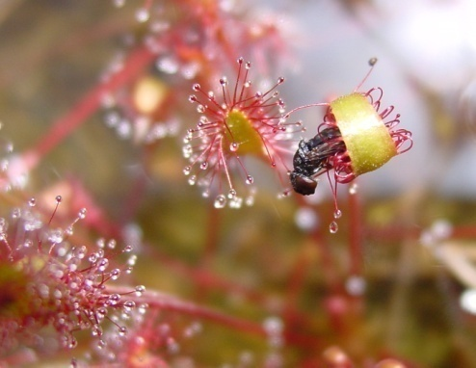
MUCILAGII
DEMULCENTĂ
EMOLIENTĂ

Slide 9
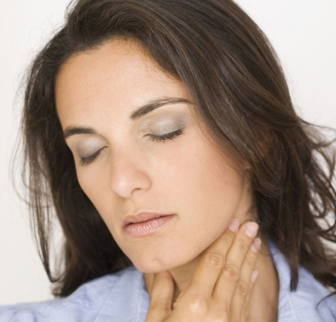
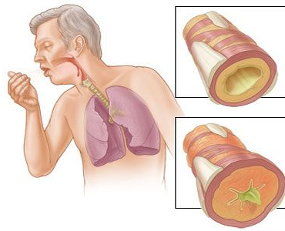
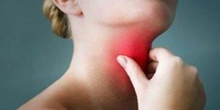
Produse vegetale utilizate în tratamentul afecțiunilor respiratorii
Faringită
(inflamație a faringelui)
Laringite
(inflamație a laringelui)
Traheite
(inflamație a traheei)
Bronșite (inflamație a bronhiilor)
Durere la deglutiție
Febră
Oboseală
Indispoziție
Răgușeală
Respirație zgomotoasă
Febră (uneori)
Tuse particulară (uneori)
Accese de tuse persistentă uscată
Durere toracică
Evoluează la bronșită
Răgușeală
Respirație zgomotoasă
Febră (uneori)
Tuse particulară (uneori)

Slide 10
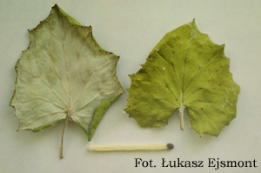
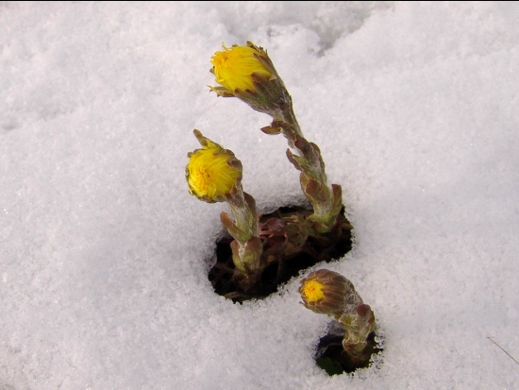
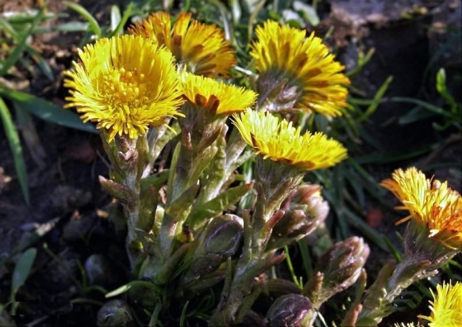
FARFARAE FOLIUM
Particularitatea speciei
filius ante patrem
tusin agere
Alungă tusea
Calitatea materiei prime
Tussilago farfara
Scop alimentar
Scop farmaceutic
Tussilago farfara
Martie - Aprilie
Mai - Iunie

Slide 11
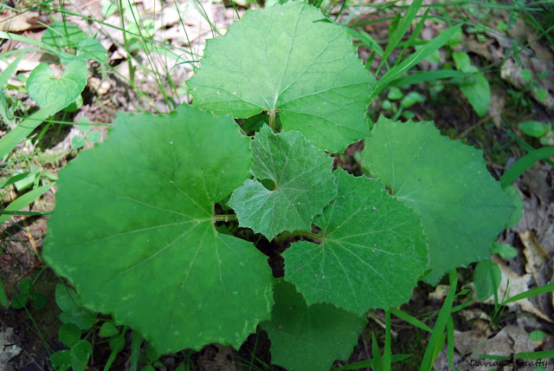
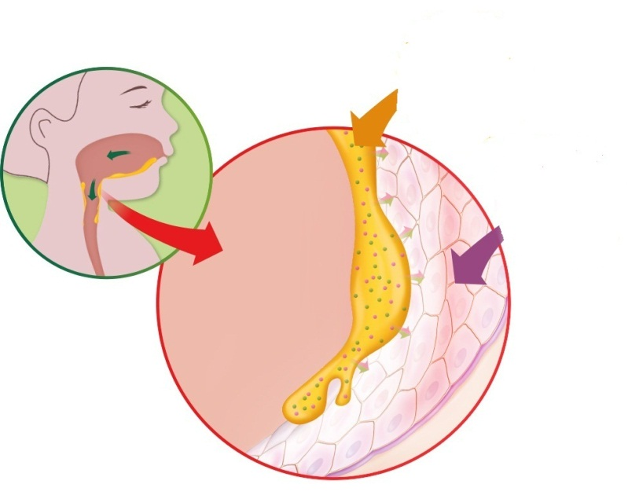
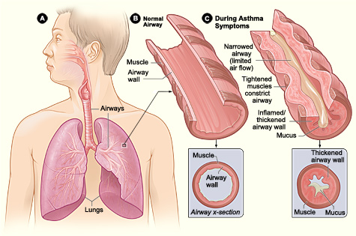
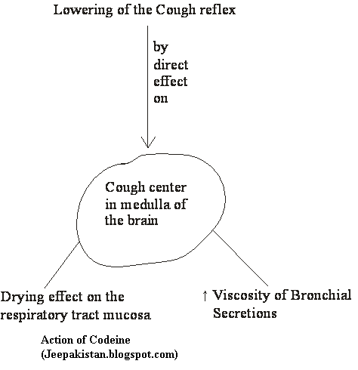
Mucilagii
Demulcentă/
Mucoprotectoare
Film protector
Mucoasă iritată
Saponozide
Tussilagonă
Expectorant
Antitusivă
Inhibitoare a centrului tusei
inulină, tanin, flavone, AFC, carotenoide

Slide 12

Indicaţii
tratamentul tusei de
diferite etiologii
Maximum
4-6 săptămâni / an
Contraindicaţii
copii
femei gravide
pacienţi cu afecţiuni hepatice
Alcaloizi pirolizidinici
Interacţiuni
paracetamol

Slide 13

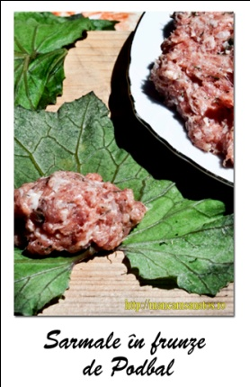
alcaloizi pirolizidinici (senecionina, senkirkina, tussilagina)
hepatotoxicitate
Conţinutul alcaloizilor
Frunze tinere
Radăcini şi flori > frunze
Creşte cu maturizarea speciei
Scade prin uscarea frunzelor
Frunze mature

Slide 14
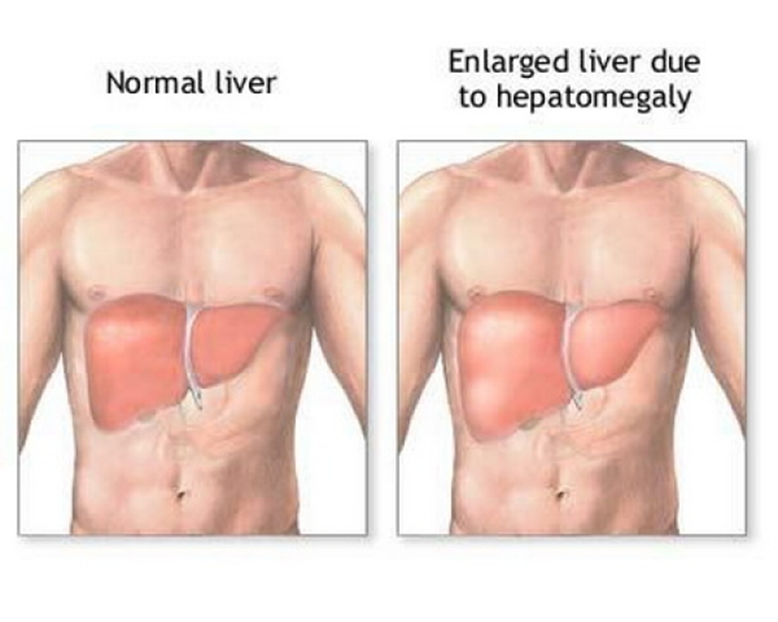
senkirkina, senecionina şi metaboliţii
primari ai acestora
hepatotoxicitate
Hepatomegalie
Reacţia metaboliţilor primari cu hepatocitul
Leziuni pulmonare
Prin traversare barierei hepatice în circulaţia
Hipertensiune pulmonară

Slide 15
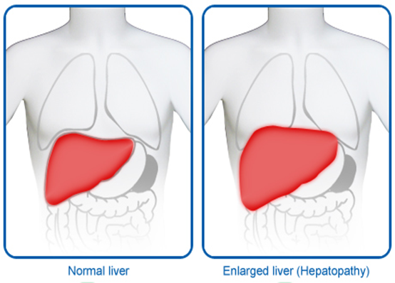
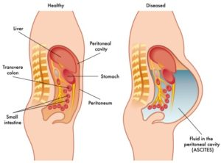
Toxicitatea alcaloizilor pirolizidinici
boală subacută cu simptome vagi şi hepatomegalie persistentă
ascită,
durere surdă,
monotonă, în hipocondrul drept
boală veno-ocluzivă acută
Ascită
Hepatomegalie

Slide 16
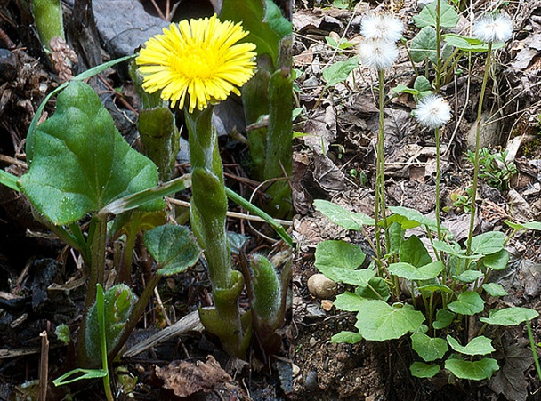
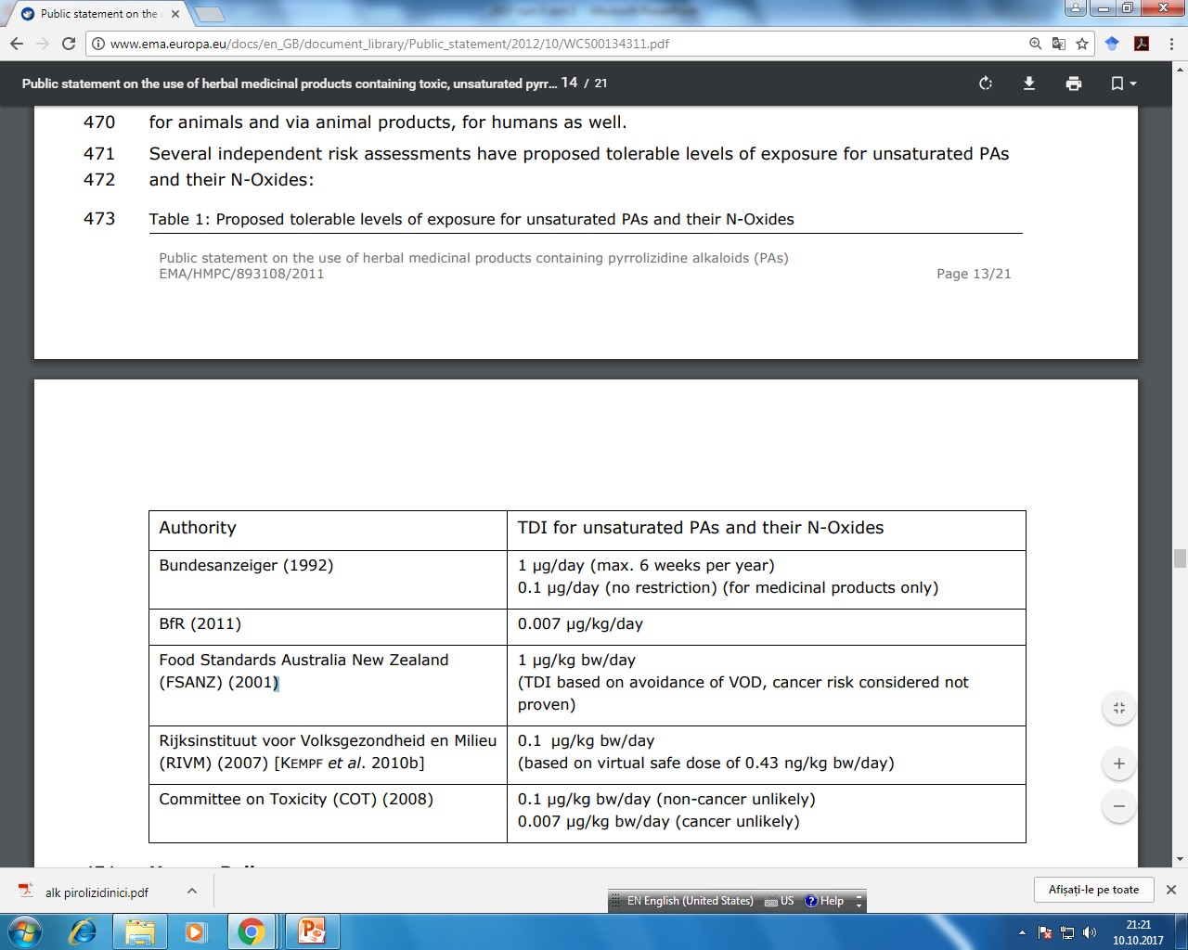
1988 - 9% Farfarae folium - alcaloidului senecionină
Enciclopedia Botanică Americană: “Planta Tussilago farfara conţine alcaloizi pirolizidinici, care nu s-au dovedit toxici la doze mici în teste”.
Datele OMS au arătat că alcaloizii pirolizidinici produc efecte cronice întârziate, progresive, chiar după utilizare pe timp scurt şi în doze mici.
Pentru plantele care ar putea fi folosite timp îndelungat, s-a stabilit o doză maximă zilnică în alcaloizi pirolizidinici de 0,0001 mg.

Slide 17

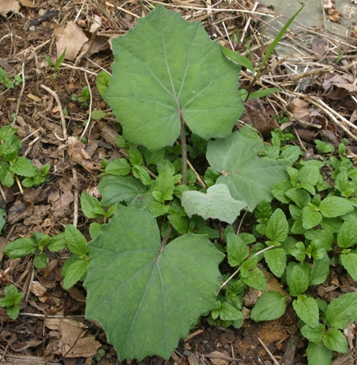
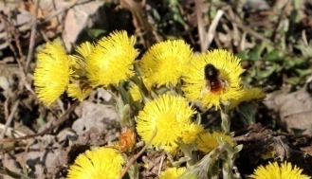
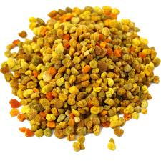
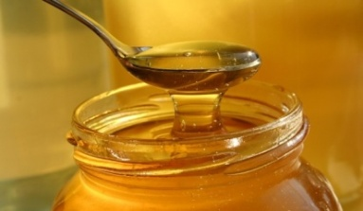
Reglementări EMA
Utilizare reglementată
Intoxicaţii accidentale

Slide 18
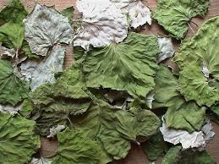
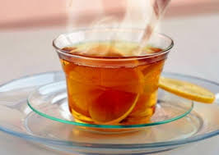
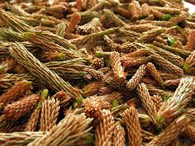
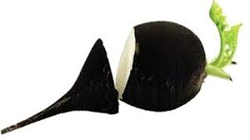
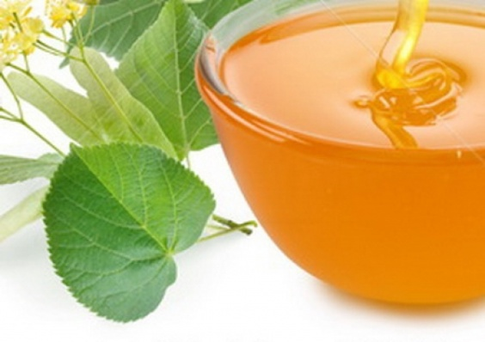
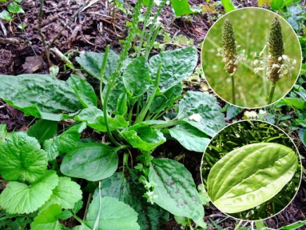
infuzare
Asocieri
îndulcitor

Slide 19
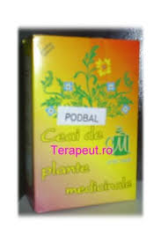
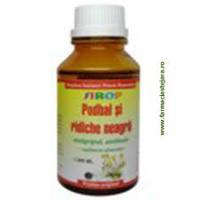
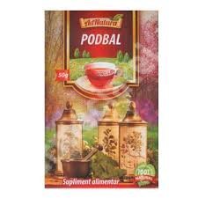
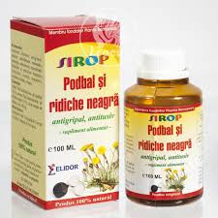


Preparate farmaceutice

Slide 20
Erori de prospectare
Recomandări
2 lingurițe de frunze uscate și mărunțite la o cană cu apă clocotită.
Se beau câte 2-3 căni pe zi.
Fără restricţii de vârstă.
1- 2 g de frunze uscate și mărunțite la o cană cu apă clocotită.
Se administrează maxim 2 căni pe zi.
Copii peste 14 ani, fără antecedente hepatice. Maximum 7 zile.
Recomandări
Ameste de pv
1-2 g de frunze uscate și mărunțite la o cană cu apă clocotită.
Se administrează maxim 2 căni pe zi.
Copii peste 10 ani, fără antecedente hepatice. Maximum 7 zile.
-

Slide 21

Erori de prospectare
Sirop
Recomandări
Copii peste 3 ani - 1 linguriță de 3 ori pe zi.
Adulți - 1 lingură de 3 ori pe zi.
Copii peste 6 ani.
A nu se depăşi doza de 15 mL/zi.
Durata tratamentului să nu depăşească 7 – 10 zile.
Recomandări
Precauţii la administrare în cazul copiilor şi adulţilor, în special celor cu antecedente hepatice.
Asociere cu un alt produs vegetal cu alcaloizi pirolizidinici

Slide 22



Tiliae flores
Calitatea
materiei prime
Recoltare
Uscare
Conservare
Depozitare

Slide 23


mucilagii
> floare
< bractee
farnesol/acetat de farnesil
flavone (heterozide ale cvercetolului şi kemferolului)
tilirozidă
derivaţi cumarinici (fraxozida, esculozida)
Tanin

Slide 24

Tratamentul traheitei, bronşitei și
bronşiolitei
Mucilagii
demulcentă/mucoprotectoare
imunostimulatoare
Flavone
Cumarine
diaforetică, diuretică, antispastică, antioxidantă
Farnesol
Tanin
antiseptică

Slide 25


Tratamentul hiperexcitabilității nervoase
Tratamentul insomniei minore
Acetat de farnesil
Tilirozidă
sedativă

Slide 26


1-2 g
infuzare
max 2-4 g /zi
îndulcitor
Asocieri

Slide 27

Date actuale
6-8 infuzii / zi la copii / 5-7 zile consecutiv conduce la vindecarea virozelor respiratorii
Fustin - antibacteriană pe Pseudomonas maltophilia şi Enterobacter cloacae și antivirală, pe Herpex simplex tip I
Infecții respiratorii, tract urinar

Slide 28






Preparate farmaceutice de tip ceai medicinal şi suplimente alimentare
Extract de flori 0,5%

Slide 29






Preparate farmaceutice de tip sirop/tinctură/ comprimat
Combinaţie de extracte şi produse vegetale
Extract fluid şi uscat
Produs vegetal mărunţit

Slide 30



Verbasci FLOS
Verbascum phlomoides
V. thapsiforme
V. thapsus, V. speciosum
Calitatea
materiei prime
!!!! Recoltare
Uscare
Depozitare

Slide 31

Tuse de diferite etilogii
iridoide (aucubozidă, catalpozidă, harpagozidă)
mucilagii
demulcentă
antiinflamatoare
carotenoide
cicatrizantă
expectorantă
saponozide
flavone

Slide 32





infuzie (1g pv / 150 ml apă); 2-3 căni/zi
Asocieri
Preparate farmaceutice

Slide 33

Produse vegetale utilizate în tratamentul
afecțiunilor respiratorii și digestive
Althaeae radix
Calitatea materiei prime
Decorticarea
Depozitarea
25% mucilag → fracţiune neutră (undecaholozid)
→ fracţiune acidă, 20-30% amidon, pectine, săruri minerale

Slide 34


Acțiune demulcentă/
mucoprotectoare
Acțiune antiinflamatoare
Acţiuni specifice
Acțiune imunostimulatoare
Tratamentul iritaţiilor de la nivelul mucoaselor căilor respiratorii şi digestive.

Slide 35




3-10 g
macerare la rece
30 min. – 2 h
o cană de macerat proaspăt obţinut, de mai multe ori pe zi
infuzie sau decocție,
ceai multicomponent
Interacțiuni
1-2 ore
Asociere

Slide 36



Althaeae folium
Calitatea
materiei prime
Condiționare
FITOCOMPLEX
Faringită, laringită, tonsilită
Afecțiuni digestive
Demulcentă
Mucoprotectoare
mucilag
flavone
tanin
cumarine
AFC
antiinflamator/ușor diuretic
antiseptică
antispastică
antioxidantă,
colecistokinetică

Slide 37





Mucilag
emolient
macerare la rece
1-2 ore
2 g
Interacțiuni
mucilag < rădăcina
Asocieri

Slide 38




MALVAE FOLIUM
tratamentul laringitelor, faringitelor
8% mucilagii
demulcentă
flavone
ușor diuretic
tratamentul afecţiunilor digestive
tanin
antiseptic

Slide 39







3-5 g
Infuzare 10-15 min/macerare la cald
Macerare 2-3 h, max.6 h
2-3 g
Infuzie/Macerat
x 2-3/zi
Asocieri

Slide 40



MALVAE FLORES
MALVAE SYLVESTRIS FLOS
Uscarea
Depozitarea
Calitatea
materiei prime
mucilag
antocianozide
tanin
demulcent
Afecțiuni gastrice
diuretic moderat, alături de flavone
Cu alte p.v.
afecțiuni renale

Slide 41



infuzie sau decocție
2-3 g
Asocieri

Slide 42





PLANTAGINIS FOLIUM
Drog colectiv
Flora spontană
Cultură
Plantago major, P. media, P. lanceolata
Plantago lanceolata

Slide 43

Bronșită, traheită asociate cu tuse uscată
mucilagii
demulcentă
saponozide, flavone,
iridoide
antiinflamatoare
saponozide
expectorantă
catalpozida

Slide 44


Afecţiuni gastrice
mucilagii
demulcent
saponozide, iridoide
iridoide
antiinflamatoare
flavone, alantoină, carotenoide
cicatrizantă, antiulceroasă
Iritaţie gastrică
tanin
astringentă
Timp îndelungat

Slide 45


Leziuni dermice şi furunculoză
flavone, alantoină, carotenoide
cicatrizantă
Produs proaspăt
tanin, vitamina K
astringent, hemostatic
Enzime proteolitice
cheratolitică

Slide 46


Mod de administrare: infuzie (1,5 g pv / 150 ml apă); sirop.
1,5 g
infuzare
Procesare industrială
Ceai medicinal, sirop, comprimate

Slide 47





Preparate farmaceutice de tip ceai medicinal

Slide 48







Preparate farmaceutice de tip sirop/comprimate/gel
Extract fluid
Produs vegetal
Extract uscat
Extract policomponent

